Slide 1



PRAE
Platform for Research and Applications with Electrons
Installation pluridisciplinaire à ORSAY
Imagerie et Modélisation
en Neurobiologie et Cancérologie
Les journées accélérateurs - ROSCOFF 2017

Slide 2

LE PROJET PRAE
PRAE
Installation pluridisciplinaire de R&D à ORSAY autour d’un accélérateur d’électrons
Porté par 3 laboratoires : LAL, IPNO, IMNC
Responsable scientifique : Sergey Barsuk (LAL)
PHASES
Phase A (2016-2020) : 70 MeV
Phase B (à partir de 2020) : 140 MeV
4 AXES DE DEVELOPPEMENT
Accélérateur : Angelès Faus-Golfe (LAL)
Physique nucléaire : Eric Voutier (IPNO)
R&D Détecteurs : Bernard Génolini (IPNO)
Radiobiologie : Yolanda Prezado (IMNC)
FINANCEMENTS
Labex P2IO : Equipements, 3 ans PostDoc
SESAME Ile de France : Equipements
CNRS : 1 an PostDoc
CPER : Infrastructure

Slide 3
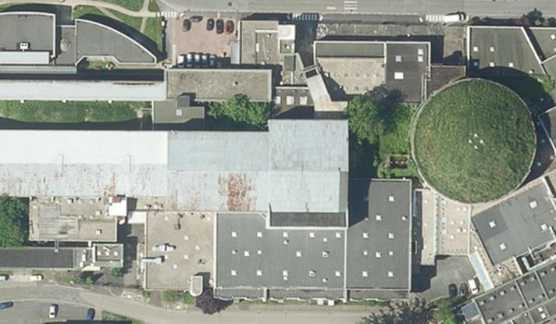
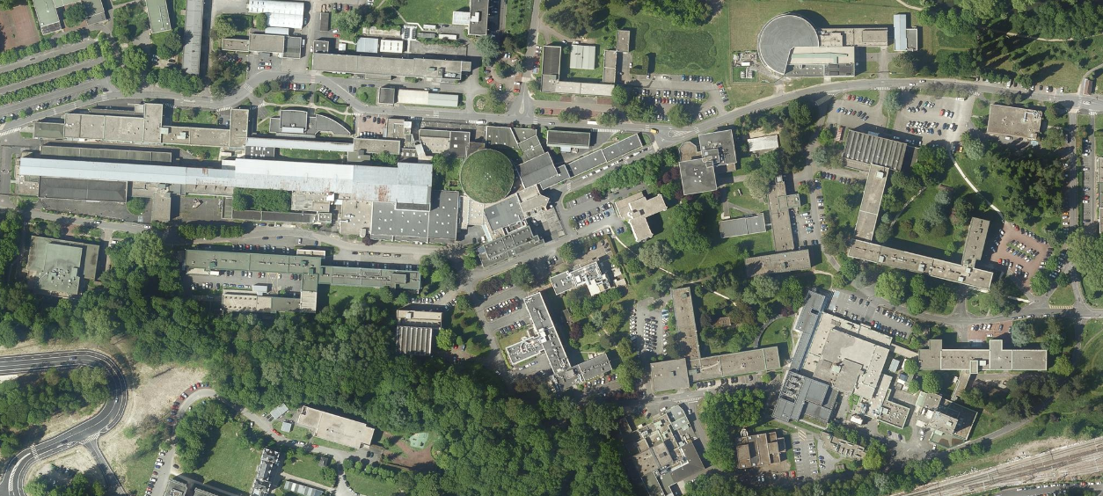
LE SITE
Sur le campus d’Orsay, bâtiment 201 de l’Université Paris-Sud, dans une zone ayant abritée l’ancien accélérateur linéaire du LAL : « Chapeau de gendarme »
Proche des installations ThomX (Source de rayons X très intense et compacte) et Andromède (Instrument d’analyse par spectrométrie de masse de nano-objets sur une surface)
Entrée LAL
IPNO
IPNO
LAL
IGLOO
IGLOO
ThomX
Andromède
IPNO
Chapeau de gendarme
PRAE
201
201
IPNO
LAL
LAL
HALL SUPER-ACO
SCIENCES ACO

Slide 4
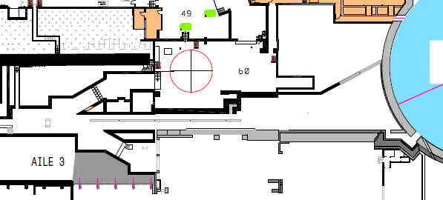
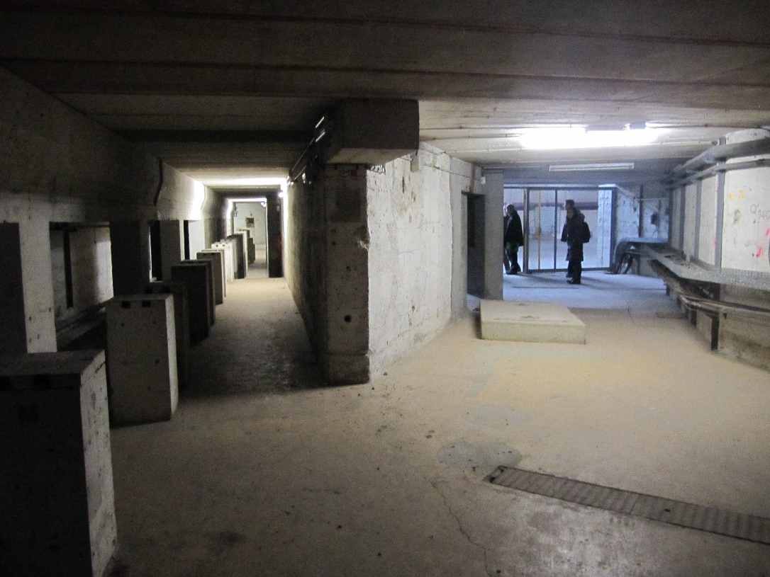
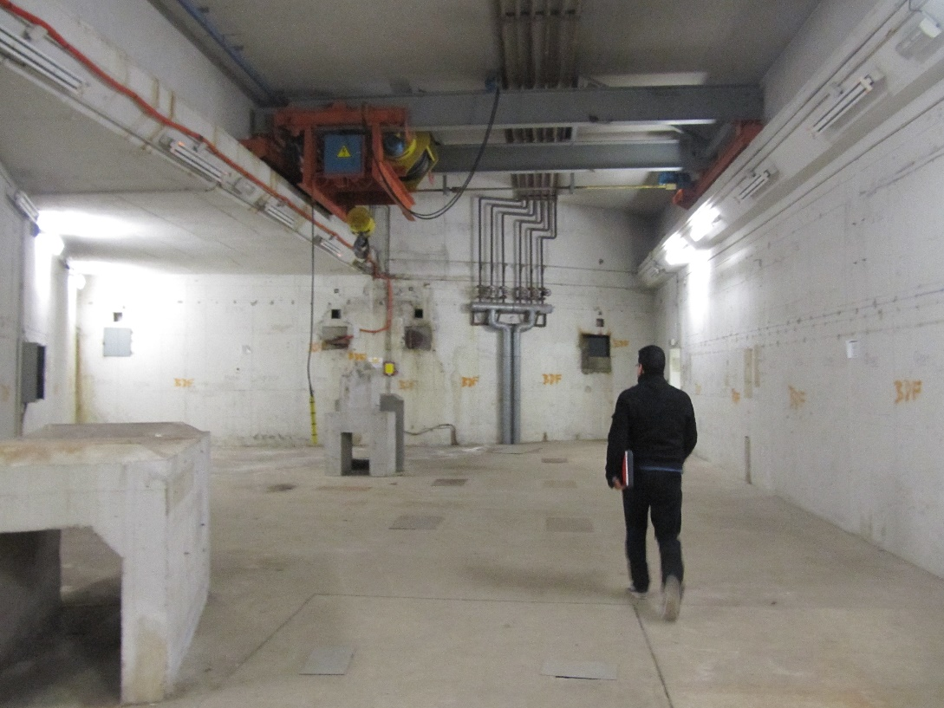
LE SITE
SCIENCES ACO
Salle P. MARIN
ACO
Section accélératrice
R&D détecteurs
Radiobiologie
Physique nucléaire
RF gun
16m
29m
HALL SUPER-ACO
Accélérateur phase A
Accélérateur phase B

Slide 5
AXE ACCELERATEUR et R&D INSTRUMENTATION FAISCEAU
AXE PHYSIQUE NUCLEAIRE
AXE R&D DETECTEURS
AXE RADIOBIOLOGIE
INFRASTRUCTURE

Slide 6


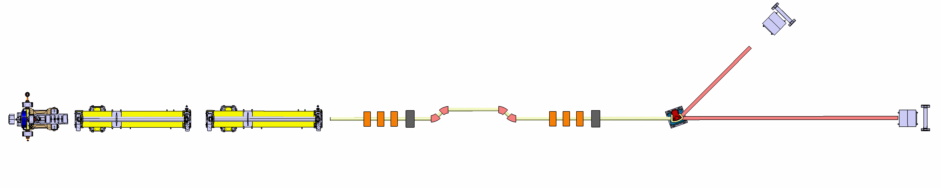
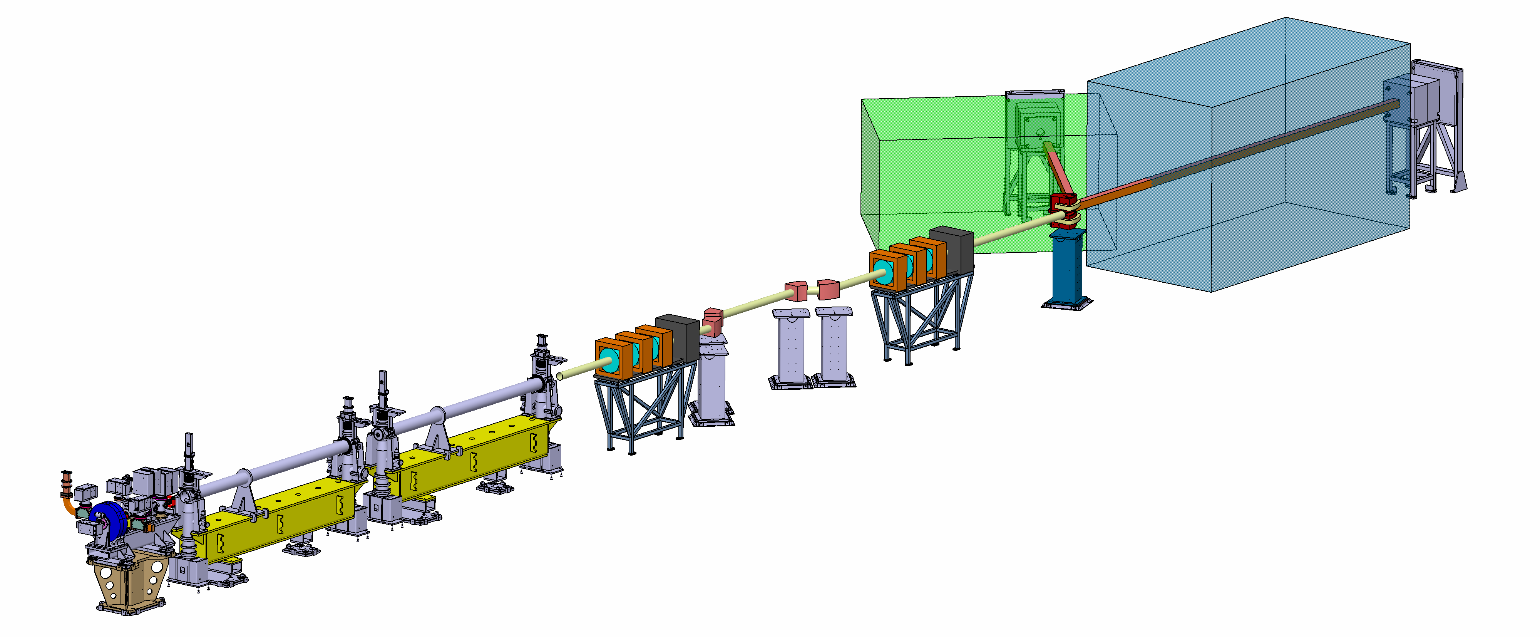
AXE ACCELERATEUR
RF GUN
LINAC 1
LINAC 2
LIGNE DE TRANSPORT
R&D DETECTEURS
Phase B
RADIOBIOLOGIE
PHYSIQUE NUCLAIRE
5 MeV
70 MeV
140 MeV
24 m
Paramètres du faisceau | Phase A (B)
Energie, MeV | 50-70 (100-140)
Charge (variable), nC | 0.00005 – 2
Emittance normalisée, mm.mrad | 3-10
Fréquence RF, GHz | 3.0
Fréquence de répétition, Hz | 50
Longueur de paquet, rms (ps) | < 10
Dispersion en énergie, rms (%) | < 0.2
Nombre de paquets | 1
Conception B. Borgo
Accélérateur classé ″Accélérateur industriel ″ selon la Norme NF M62 105
Rappel : INB quand Energie > 50 MeV et Puissance > 1 kW
PRAE : Energie max = 140 MeV avec Puissance = 14 W

Slide 7
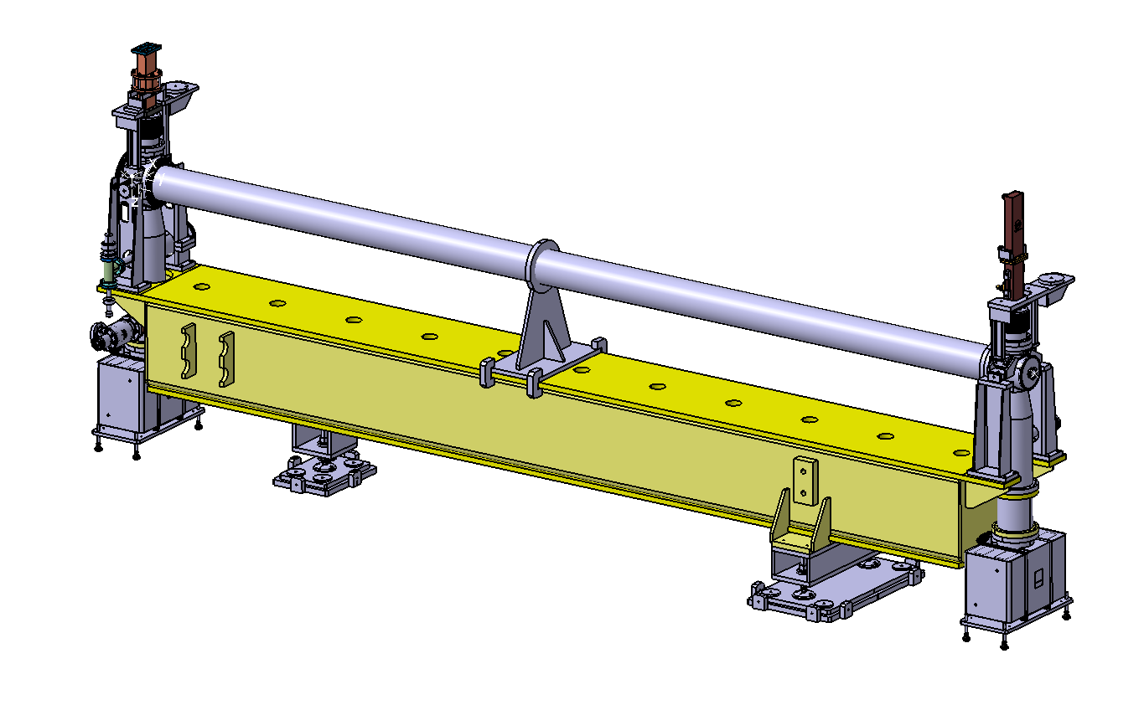
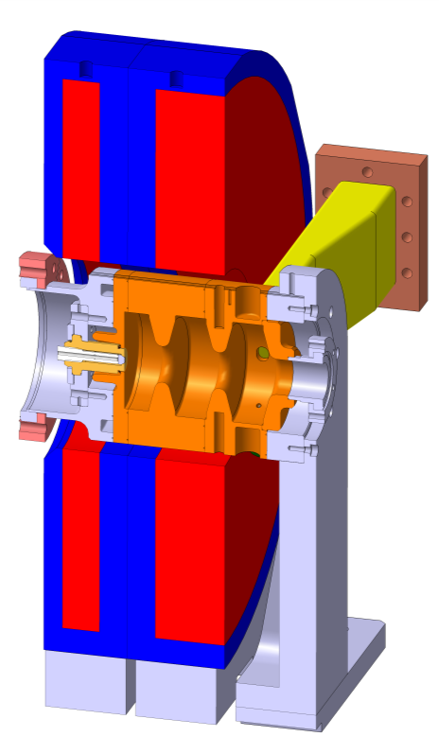
AXE ACCELERATEUR
RF GUN
LINAC
Photo –injecteur (similaire CTF3 – CERN / ThomX - LAL)
80 MV/m @ P_{in} = 5MW
S-Band High gradient compact structure (3 GHz)
Structure HF à champ quasi-constant le long de la section, fonctionnant en onde progressive sur le mode 2π/3
RF gun :
Design & production at LAL
Bobine de focalisation
Bobine de contre-champ
Photocathode
Faisceau Laser
3.5m
Cavité HF
2.5 cellules en cuivre
Puissance HF :
Klystron acheté (35 MW@3GHz)
Récupération de modulateurs du SLAC (USA)

Slide 8
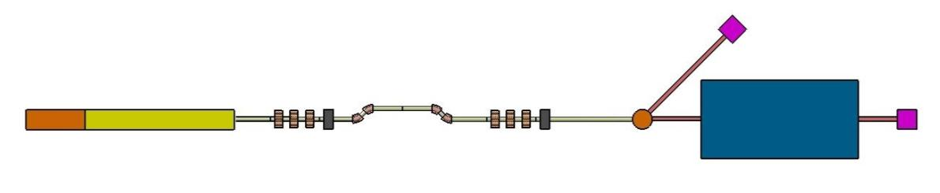
AXE ACCELERATEUR
LIGNE DE TRANSPORT
Design optique
Système de compression d’énergie (ECS)
R&D DETECTEURS
RF GUN
LINAC
Triplet de quad
PRORAD /
RADIOBIOLOGIE (Dosimétrie)
La ligne de transport est constituée d’une section dédiée à la compression d’énergie (ECS) avant séparation en 2 lignes :
directe (ProRad/ Radiobiologie)
déviée (R&D Détecteurs)
2 triplets de quadripôles pour ajuster les caractéristiques du faisceau selon l ’application.
Mesure et contrôle du faisceau : BPM (position), YAG (taille), ICT (intensité).
Résultat optique de la ligne directe (dernier dipôle non actif) sous MadX :

Slide 9
AXE ACCELERATEUR et R&D INSTRUMENTATION FAISCEAU
AXE PHYSIQUE NUCLEAIRE
AXE R&D DETECTEURS
AXE RADIOBIOLOGIE
INFRASTRUCTURE

Slide 10
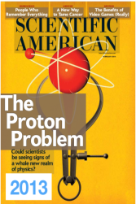
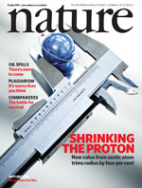
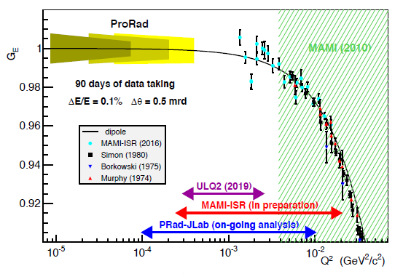
AXE PHYSIQUE NUCLEAIRE
Expérience Physique Nucléaire
⇒ Mesure du rayon de charge du proton
Contexte :
Ecart important de la valeur du rayon du proton mesuré par différentes techniques
r_{p} = 0.84184±0.00067 fm
r_{p} = 0.87900±0.00800 fm
Pourquoi : Incertitudes des mesures ?
Physique au-delà du modèle standard ?
⇨ Besoin de nouvelles données
fm: femtomètre (10⁻¹⁵m)
Méthode sur PRAE :
Mesurer le rayon de charge du proton à partir du facteur de forme électrique G_{E}(Q²) dans le domaine inexploré des très petits transferts d’énergie 10⁻⁵-10⁻⁴ (GeV/c²)².
Dispositif ProRad :
Cible hydrogène solide
Détecteur
Equipements de contrôle et de mesure du faisceau
Résolution angulaire : Δθ < 1 mrad
Précision en énergie : ΔE/E = 10⁻³

Slide 11
AXE PHYSIQUE NUCLEAIRE
Appel à proposition ANR 2017 : France-Allemagne
Développement & construction d’équipements accélérateurs spécifiques pour ProRad
Lot 1 : Système de compression d’énergie
Design, optimisation, construction, installation, démarrage et exploitation d’un système permettant de réduire la dispersion en énergie du faisceau à 5×10⁻⁴
Lot 2 : Dispositif pour la mesure de l’énergie du faisceau
Design, optimisation, construction, installation, démarrage et exploitation d’un dispositif permettant de mesurer l’énergie du faisceau avec une précision de 5×10⁻⁴
Lot 3 : Cible d’hydrogène
Développement d’une cible d’hydrogène solide sous forme de filament de 15 µm de diamètre

Slide 12
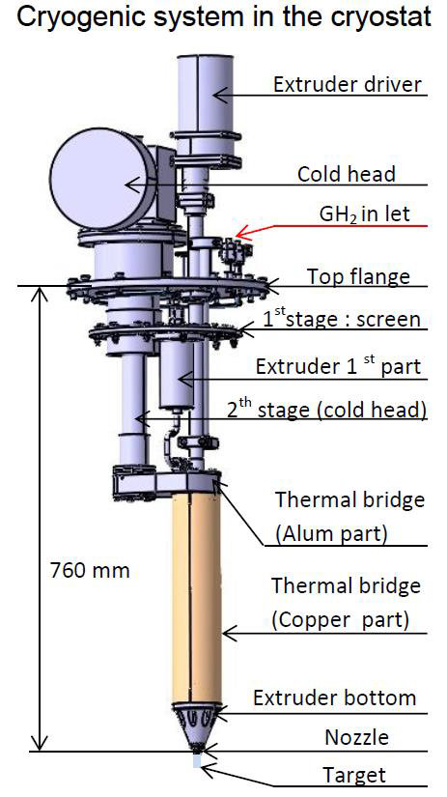
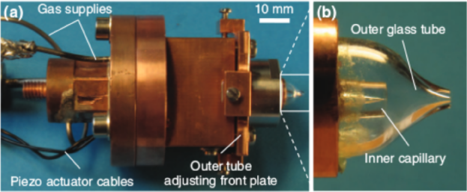
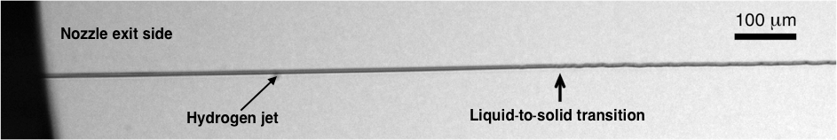
AXE PHYSIQUE NUCLEAIRE
Expérience Physique Nucléaire
Cible Hydrogène solide sans fenêtre à vide
CHyMENE
Droplet Stream
J.-M. Gheller et al. AIP Conf. Proc. 1573 (2014) 58
Proposition ANR bi-nationale avec GSI & J.W. l’Université Goethe de Frankfort
R.A. Costa Fraga et al. Rev. Sci, Inst. 83 (2012) 025102

Slide 13
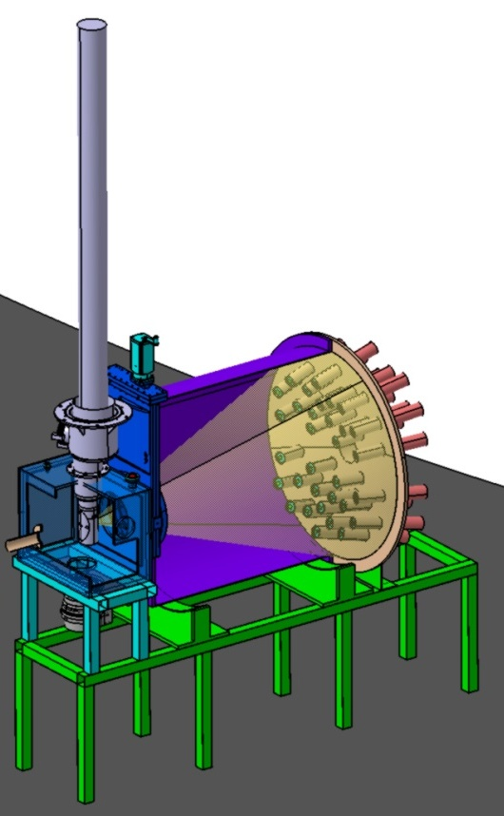
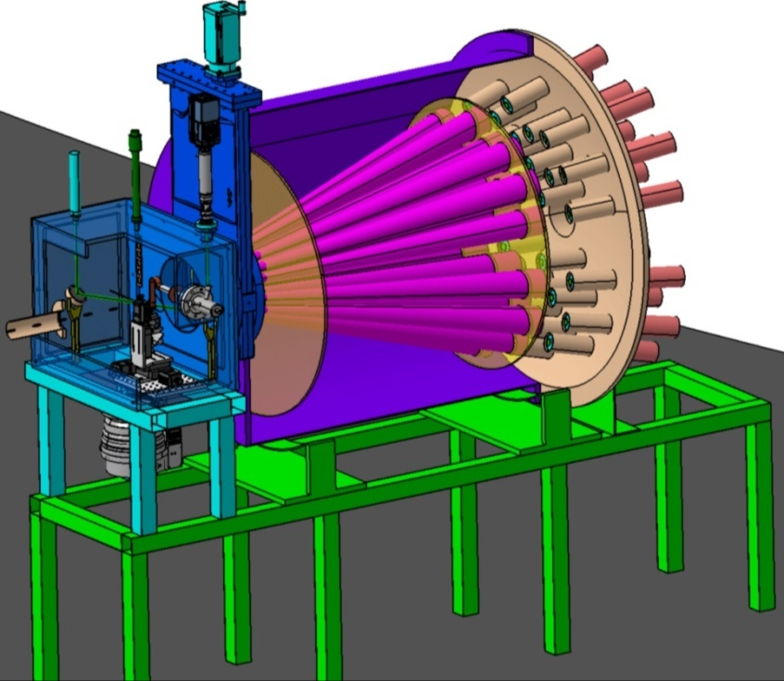
AXE PHYSIQUE NUCLEAIRE
Expérience Physique Nucléaire
Détecteur
Etudes conceptuelles avec GEANT4 and FLUKA du détecteur contenant 28 cellules de détection constituées chacune d’un détecteur de position et d’un cristal BGO
Etudes du design mécanique en cours
Chambre instrumentale
Détecteurs
Cible jet hydrogène (Frankfort)
Blindage
Cible d’hydrogène Chymène
Particules
Faisceau e⁻
Conception C. Le Gaillard

Slide 14
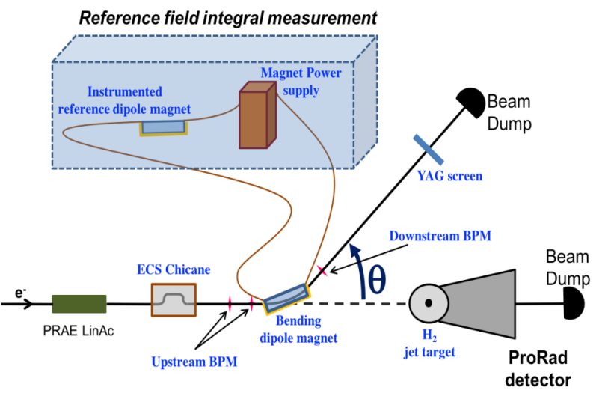

AXE PHYSIQUE NUCLEAIRE
Expérience Physique Nucléaire
Equipements de contrôle et de mesure du faisceau
Système de compression d’énergie (ECS) :
Chicane magnétique avec 4 dipôles identiques, couplée avec une structure RF ou une structure passive dont la forme génère un champ lors du passage du faisceau permettant de comprimer le faisceau et de réduire sa dispersion.
ECS
Mesure de l’énergie du faisceau (technique utilisée à JLAB - projet ARC) :
==> Par la mesure de la déviation du faisceau dans un champ magnétique connu
Faisceau dévié par un spectromètre dans une ligne de mesure spécifique.
Mesure précise de l’intégrale du champ à l’aide d’un aimant de référence identique à celui en ligne
Connaissance de la trajectoire du faisceau à l’entrée et à la sortie du spectromètre à l’aide de moniteurs de position

Slide 15
AXE ACCELERATEUR et R&D INSTRUMENTATION FAISCEAU
AXE PHYSIQUE NUCLEAIRE
AXE R&D DETECTEURS
AXE RADIOBIOLOGIE
INFRASTRUCTURE

Slide 16
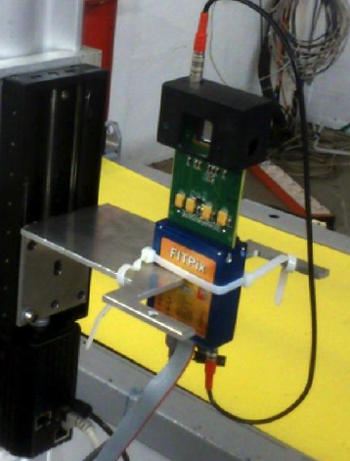
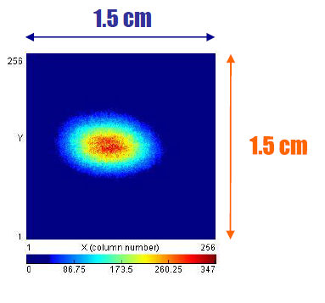
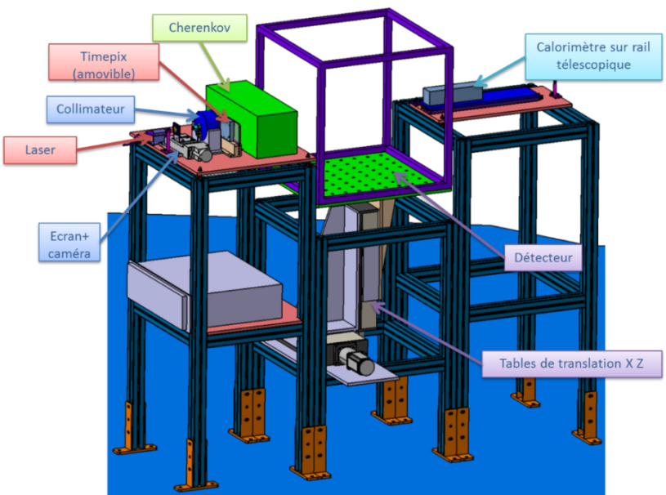
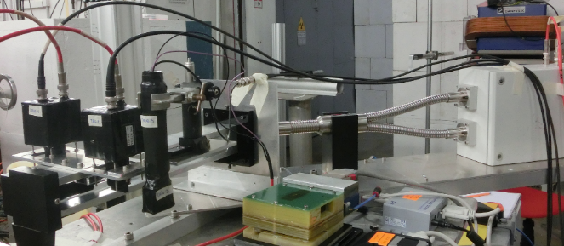
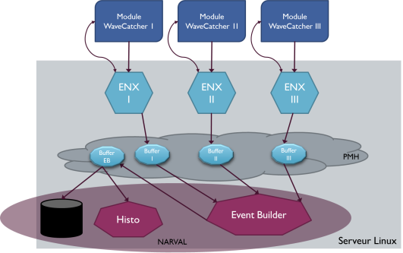
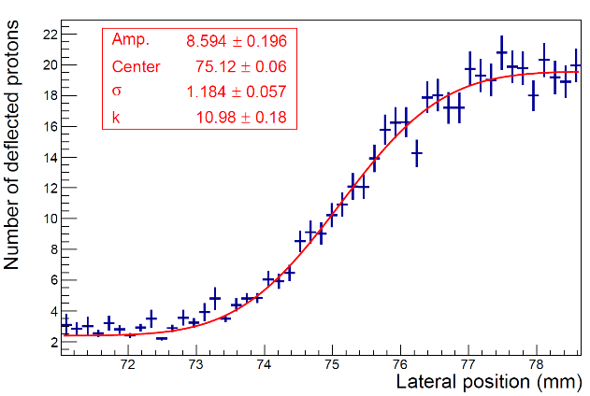
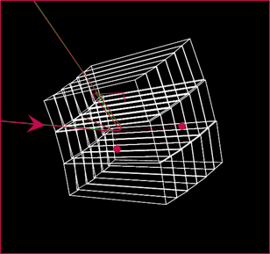
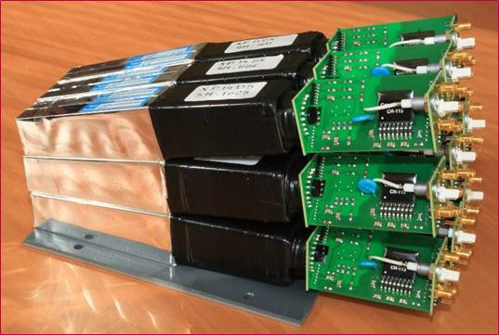

AXE R&D DETECTEURS
Expérience R&D Détecteurs
Timepix detector for precision spot measurement
⇒ Plateforme de test performante pour caractériser la réponse en temps et en charge de détecteurs
Instruments caractérisation du faisceau
Système d’acquisition (DAQ) : outils NARVAL + ENX
Cherenkov quartz counter for intensity monitoring
2 compteurs Cherenkov (LAL) testés à BTF (Frascati); installés sur le SPS (CERN)
DAQ + slow control
60 user digitization signals (WaveCatcher)
DCOD = NARVAL + ENX
Conception C. Le Gaillard
Calorimeter for energy monitoring
Cristaux BGO répartis dans une géométrie compacte
Participation de :
Centre de Sciences Nucléaires et de Sciences de la Matière
Calorimètre réalisé à l’IPNO

Slide 17
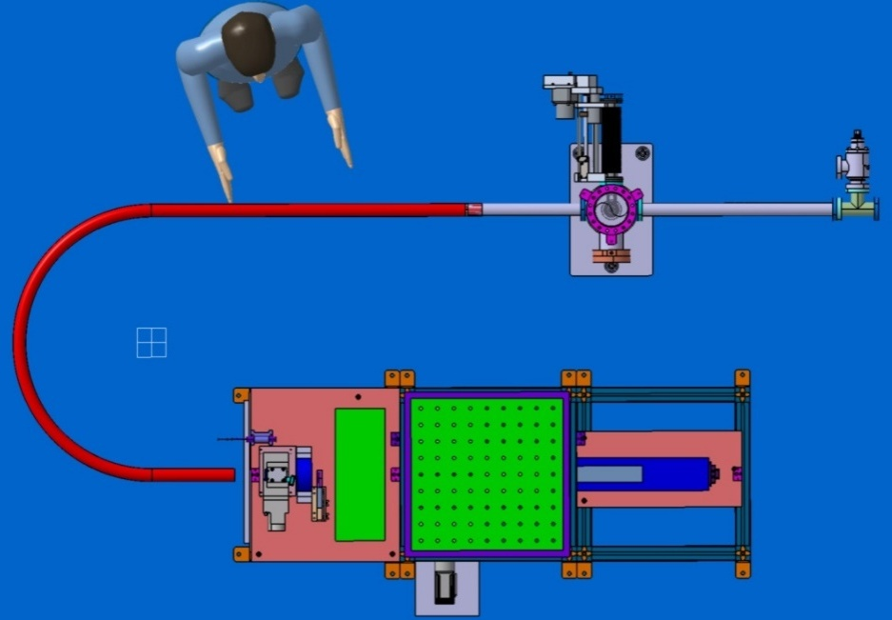
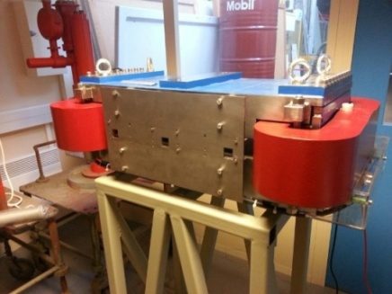
AXE R&D DETECTEURS
Expérience R&D Détecteurs
Phase B :
Ajout d’un spectromètre type LEETECH pour le test de détecteurs avec un faisceau de plus faible intensité.
e-
Spectromètre

Slide 18
AXE ACCELERATEUR et R&D INSTRUMENTATION FAISCEAU
AXE PHYSIQUE NUCLEAIRE
AXE R&D DETECTEURS
AXE RADIOBIOLOGIE
INFRASTRUCTURE

Slide 19

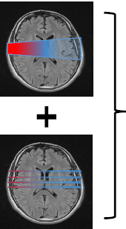
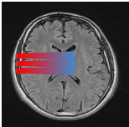
AXE RADIOBIOLOGIE
Expérience Radiobiologie
⇒ Mesurer le potentiel biologique d’une nouvelle approche de radiothérapie : eHGRT
Contexte :
A ce jour, la dose maximale délivrée sur une tumeur est limitée par la dose tolérée par les tissus sains environnants.
⇨ Recherche de nouvelles approches en radiothérapie
Méthode sur PRAE :
Combiner l’utilisation d’électrons énergétiques avec la thérapie en grille (fractionnement spatiale de la dose)
Electrons de haute énergie (VHEE)
eHGRT: Thérapie en grille avec des électrons de haute énergie
Fractionnement spatial de la dose avec des mini-faisceaux (MBRT)
Etude dosimétrique du concept sous Monte Carlo : Martinez and Prezado, Med. Phys. 2015
Energie du faisceau d’e- > 50 MeV pour augmenter la profondeur de pénétration et réduire la dispersion latérale
Mini-faisceaux (<500 µm) pour augmenter la dose tolérée par les tissus sains environnants.

Slide 20
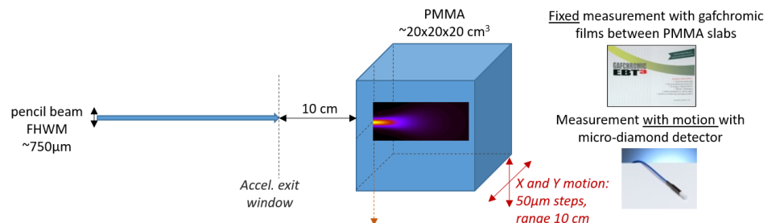
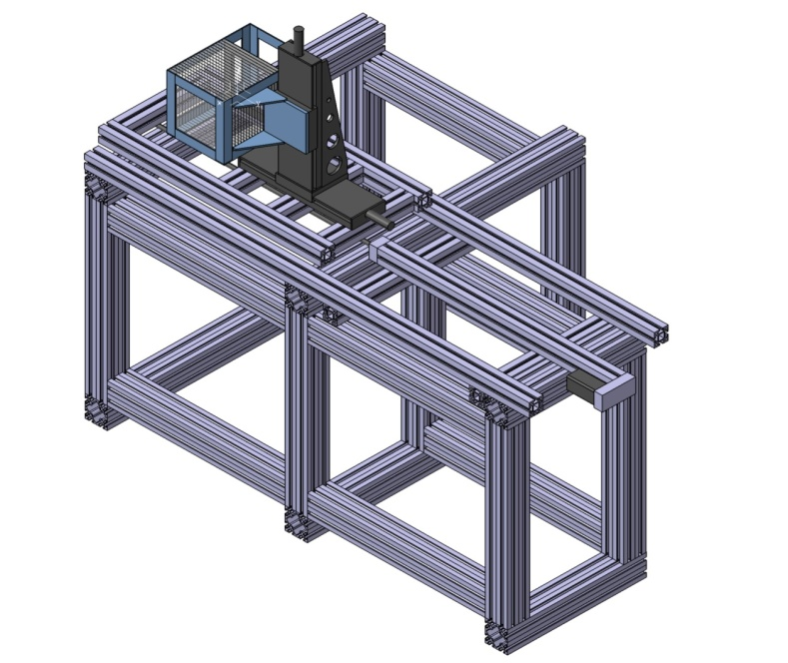
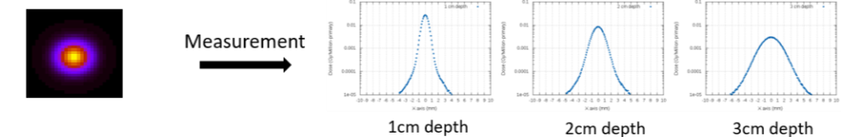
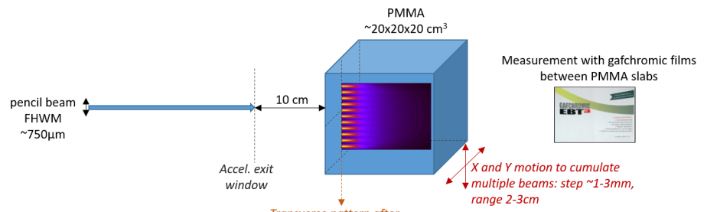
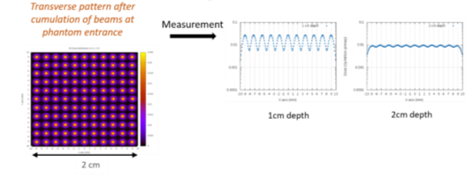
AXE RADIOBIOLOGIE
Expérience Radiobiologie
Objectif : Quantifier le potentiel biologique de la technique eHGRT
Simulation de dosimétrie avec Monte Carlo : caractéristiques du faisceau pour l’eHGRT
Dosimétrie expérimentale avec films Gafchromics et détecteurs diamants
Phase ultérieure : Etudes radiobiologiques in vivo pour valider un gain sur la résistance des tissus sains
Caractérisation du spot en micro faisceaux :
Fantôme avec films gafchromics
Table de translation motorisée XY
Faisceau
Table de translation motorisée
Spot scanning
Données R. Delorme
Conception S. Blivet

Slide 21
AXE ACCELERATEUR et R&D INSTRUMENTATION FAISCEAU
AXE PHYSIQUE NUCLEAIRE
AXE R&D DETECTEURS
AXE RADIOBIOLOGIE
INFRASTRUCTURE

Slide 22
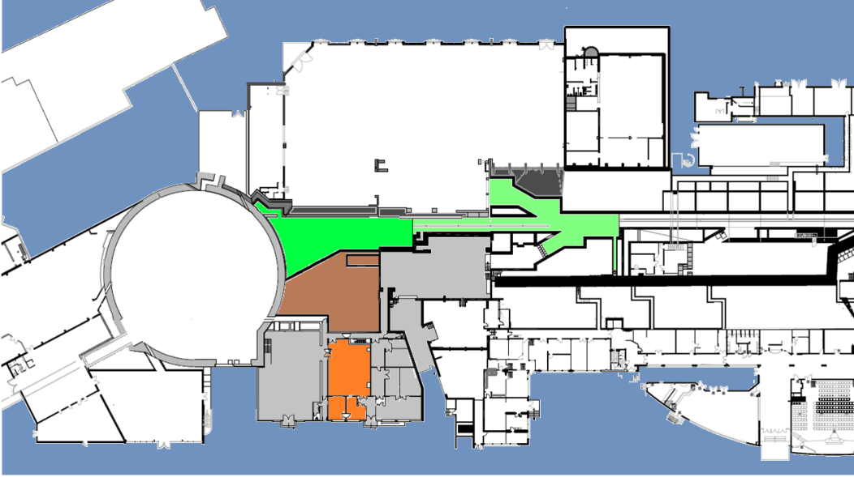
INFRASTRUCTURE
Infrastructure :
Besoins en bâtiment, électricité, refroidissement , traitement de l’air, radioprotection ...
HALL SUPER ACO
IGLOO
SCIENCES ACO
Site :
Ancien site d’une INB ==> Zone radio-protégée
Zone enclavée ==> Difficultés d’accès en raison des installations existantes
Bâtiment datant des années 50 ==> Travaux de réhabilitation (étanchéité, électricité, …)
Objectifs :
Répondre aux besoins des scientifiques
Avoir un accès pratique
Avoir une installation regroupée
Constituer une plateforme pour recevoir les équipements annexes

Slide 23
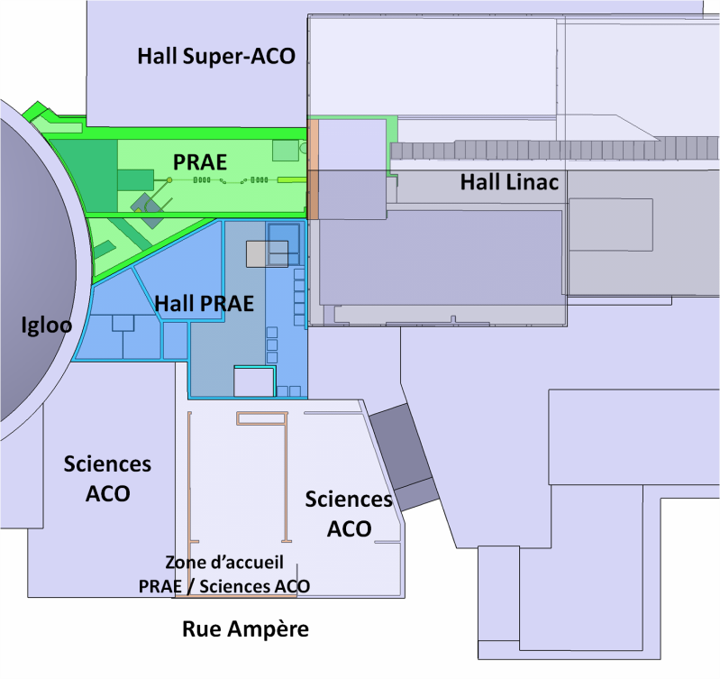
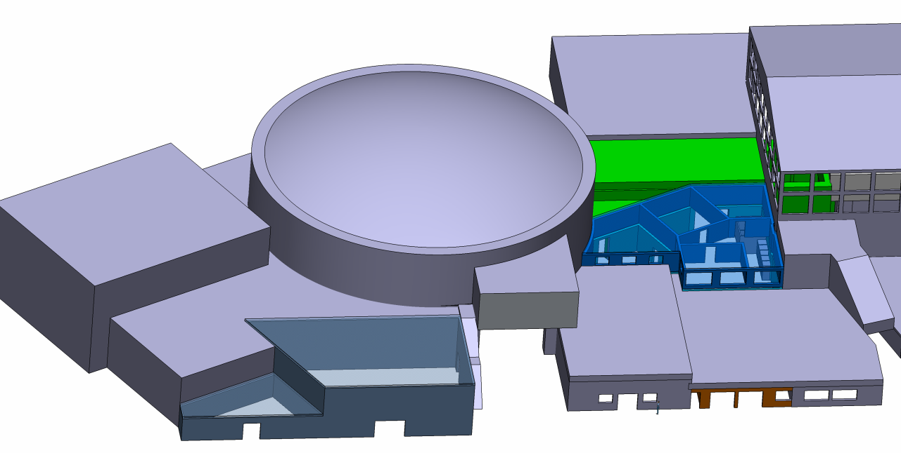
INFRASTRUCTURE
Travaux à réaliser :
Réhabilitation et aménagement de la zone d’implantation de la machine.
Création d’une extension du bâtiment pour les équipements techniques, la salle de contrôle et la salle de préparation radiobiologique.
Réalisation des infrastructures techniques nécessaires au fonctionnement de la machine.
Hall Super-ACO
Hall Linac
IGLOO
ThomX
Andromède
PRAE
Hall PRAE
Sciences ACO
==> Etude de programmation des travaux en cours

Slide 24
PLANNING : Phase A – 70 MeV
Year | 2017 |  | 2018 |  | 2019 |  | 2020
Semester | 1 | 2 | 1 | 2 | 1 | 2 | 1 | 2
Infrastructure
Design, Fabrication, Procur.
Component tests
Experimental setups
Installation at PRAE
PRAE commissioning, 70 MeV
TDR chapters ready
PRAE opérationnel :
PRAE v1

Slide 25
CONCLUSION
En résumé :
Nouveau projet scientifique pour la recherche et ses applications, basé sur l’expertise de trois laboratoires IMNC – LAL – IPNO.
Construction d’un site multidisciplinaire à Orsay (Physique nucléaire, Radiobiologie, R&D Instrumentation, Accélérateurs de particules) autour d’un accélérateur d’électrons de hautes performances.
Outil local de technologie avancée pour l’enseignement et la formation.
Plus de 80% du projet financé en termes d’équipement.
Réalisation de mesures scientifiques d’importance avec PRAE Phase A.
Partenaires :
Participation du CSNSM pour l’axe instrumentation (système d’acquisition)
Participation du CPO (Institut Curie) en tant qu’expert
Collaboration avec l’Université Goethe de Frankfort pour la cible ProRad (ANR)
Prêt d’équipements du SLAC-JLAB et du CERN
Collaboration IDEATE (LIA) France – Ukraine.

Slide 26
MERCI POUR VOTRE ATTENTION
Collaboration PRAE :
P. Ausset, M. Ben Abdillah, S. Barsuk, L. Berthier, J. Bettane, S. Blivet, B. Brogo, J.-S. Bousson, L. Burmistrov, F. Campos, V. Chaumat, J.-L. Coacolo, R. Delorme, N. Dosme, D. Douillet, R. Dupré, P. Duchesne, N. El Kamchi, M. El Khaldi, A. Faus-Golfe, L. Garolfi, B. Genolini, A. Gonnin, X. Grave, M. Guidal, H. Guler, P. Halin, G. Hull, M. Imre, M. Josselin, M. Juchaux, W. Kaabi, R. Kunne, M. Langlet, P. Laniece, F. Lefebvre, C. Le Galliard, E. Legay, P. Lepercq, C. Magueur, B. Mansoux, D. Marchand, A. Maroni, B. Mathon, B. Mercier, H. Monard, C. Muñoz Camacho, T. Nguyen Trung, S. Niccolai, M. Omeich, Y. Peinaud, L. Pinot, Y. Prezado, K. Pressard, V. Puill, B. Ramstein, A. Said, A. Semsoum, A. Stocchi, C. Sylvia, C. Vallerand, M.A. Verdier, O. Vitez, E. Voutier, J. van de Wiele, S. Wurth

